Slide 1
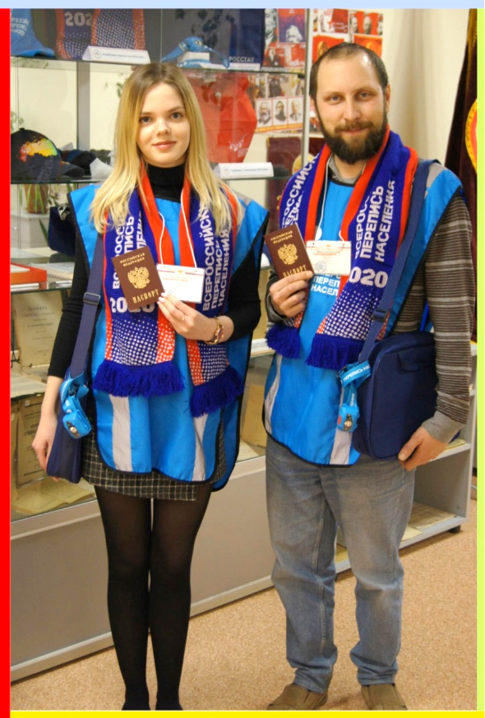

Что надо знать о Всероссийской переписи населения?
Октябрь 2020
Атрибутика переписчика:
Портфель синего цвета
с надписью «Росстат»,
Жилет синего цвета со светоотражающими полосами с эмблемой ВПН-2020,
Яркий шарф с надписью «Всероссийская перепись населения 2020»,
фонарь налобный синего цвета с надписью «Всероссийская перепись населения 2020»,
Планшет,
Удостоверение переписчика с подписью руководителя Росстата, действительное при предъявлении паспорта

Slide 2


Всероссийская перепись населения — это лучший способ понять кто, где и как живет в России.
Перепись начнется 1 октября 2020 года. За месяц будет собрана информация о всех жителях России, об их уровне образования, владении языками, жилищных условиях, экономической активности, структуре семьи.
Один человек, участник переписи или глава домохозяйства, может заполнить переписные листы и пройти перепись за всех других членов домохозяйства — в том случае, если он или она владеет точной информацией. Это можно будет сделать во время переписи не только лично, общаясь с переписчиком, но и в электронном виде, переписываясь на Госуслугах, через интернет.

Slide 3

Отвечаем на самые важные вопросы 2020 года:
Когда пройдет Всероссийская перепись населения?
Когда можно будет заполнить переписные листы?
Когда переписчики будут собирать данные?

Slide 4

Всероссийская перепись 2020 года будет цифровой. Мы сможем заполнить переписные листы самым удобным для нас способом. Выбираем подходящий вариант:
- При помощи Госуслуг с домашнего или рабочего компьютера и в мобильном приложении;
- В ближайшем многофункциональном центре (МФЦ);
- Дома, с помощью переписчика: просто ответить на вопросы.

Slide 5

Как пройти электронную перепись?
В октябре 2020 состоится первая электронная Всероссийская перепись населения. Рассказываем, как принять в ней участие.
Первое: зарегистрируйтесь на портале Госуслуг и подтвердите ваш аккаунт по e-mail и номеру мобильного.
Второе: электронный переписной лист будет доступен
в вашем аккаунте Госуслуг с 1 по 25 октября 2020 года.
Вы сможете ответить на вопросы переписи на портале,
с любого компьютера, имеющего доступ в интернет.
Как вариант, вы можете установить мобильное приложение Госуслуг и пройти перепись на телефоне или планшете!
Заполнять все сразу необязательно, данные сохранятся, если вы сделаете перерыв.
Один человек, участник переписи или глава домохозяйства, может заполнить переписные листы и пройти перепись за всех других членов домохозяйства — в том случае, если он или она владеет точной информацией. Это можно будет сделать во время переписи не только лично, общаясь с переписчиком, но и в электронном виде, переписываясь на Госуслугах, через интернет.

Slide 6

Всероссийская перепись населения 2020 года будет идти месяц — с 1 по 31 октября. Однако, вся информация собирается в том состоянии, в котором она была на момент 0:00 часов
1 октября 2020 года. Это называется моментом переписи населения.
Например, если переписчик придет в семью, в которой малыш родился в 8 утра 1 октября 2020 года, то новорожденный в итогах переписи учитываться не будет.
Момент переписи позволяет зафиксировать точный срез информации о населении. Эти данные помогут в экономическом планировании.

Slide 7

Вопросы Всероссийской переписи 2020 года утвердило Правительство России. 30 простых ответов надо будет дать всем, кто постоянно живет в России, и всего 7 — гражданам других стран, которые приехали к нам на время.
Переписные листы немного отличаются от бланков предыдущей переписи 2010 года. Что изменилось?
• Перепись впервые пройдет в электронном виде. Листы адаптировали так, чтобы нам было удобно заполнять их на сайте «Госуслуг», а переписчикам — на планшетах.
• Некоторые вопросы переформулировали более точно, привели в соответствие с реалиями и с изменившимся законодательством.
• У нас спросят, как активно мы пользуемся русским и другими языками в повседневной жизни. Это позволит оценить образовательные программы, потребность в национальных школах и культурных инициативах.
• В перечне источников средств к существованию для удобства перечислены самые распространенные: заработная плата, предпринимательский доход, самозанятость, пенсия, пособие
и еще несколько.
• В блоке вопросов об образовании появилась графа «дошкольное образование», а графу «среднее профессиональное образование» разделили на «квалифицированный рабочий, служащий» и «специалист среднего звена».
• В соответствие с законом привели и градации высшего образования: «бакалавриат», «специалитет», «магистратура». Послевузовское образование будут уточнять пунктами «кандидат наук» и «доктор наук».
• Вопросов о размере дохода в переписи никогда не было и не будет. Не нужно и называть работодателя.

Slide 8
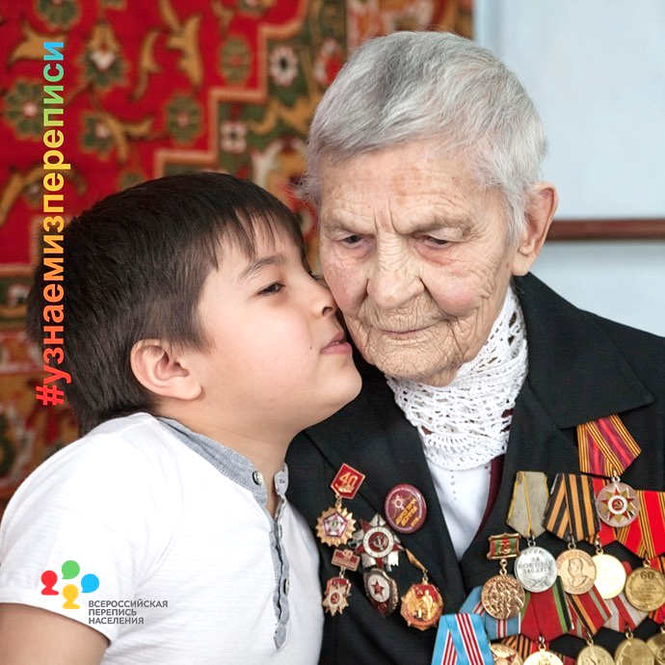
«Старожилы помнят», любят говорить журналисты. А сколько их в России? Согласно переписи 2010 года, в стране проживало 1379 мужчин и 5887 женщин в возрасте старше 100 лет.
Узнаем из переписи 2020 года, сколько у нас теперь долгожителей.

Slide 9

Согласно данным переписи 2010 года, 99% населения России живут в частных домохозяйствах. Частное домохозяйство — это общность людей, живущих в одном помещении и разделяющих основные расходы: на жилье, еду, транспорт и так далее. Разумеется, в большинстве случаев частные домохозяйства включают членов семьи. Однако, в составе домохозяйства могут быть и не члены семьи: друзья, компаньоны и так далее. Например, частным домохозяйством может быть компания студентов, которые совместно снимают квартиру и скидываются на покупку еды.
Домохозяйство — главная единица учета при проведении переписи. Помимо частных домохозяйств существуют также коллективные домохозяйства: сообщества военнослужащих в казармах, монахов в монастыре, а также отдельные домохозяйства бездомных.
Средний размер домохозяйства постепенно сокращается: с 2,7 человек в 2002 году до 2,6 в 2010. Более чем в половине домохозяйств живут 1 или 2 человека, так что тенденция к снижению состава не удивительна. Зато количество самих домохозяйств выросло: с 52,7 млн в 2002 году до 54,6 млн в 2010 году.

Slide 10

В 2018 году были приняты национальные проекты — они определяют развитие страны на 6 лет. Но как понять, где строить больницу, сколько открывать школ, нужно ли прокладывать дорогу?
Данные предоставляет статистика, и они были бы неполными, если бы не регулярное проведение переписей. Те, кто участвует в переписи, помогают строить будущее страны!

Slide 11
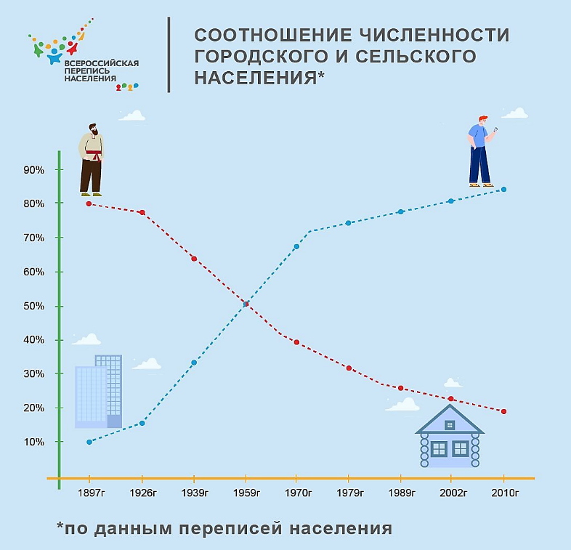
В середине XX века Россия перестала быть сельской страной. Перепись 1959 года впервые зафиксировала перевес горожан по отношению к сельским жителям. Но на этом урбанизация не остановилась, города продолжили расти. К 2010 году их население составило уже 73,7%.
Россияне и сейчас продолжают менять сельскую жизнь на городскую.
Особенность современной урбанизации — переезд из небольших городов в более крупные и развитые. Какие города растут быстрее всего, покажет Всероссийская перепись населения
2020 года.

Slide 12

На официальном сайте Всероссийской переписи населения — самая точная, проверенная и оперативная информация: https://www.strana2020.ru/
В разделе «Новости» вы найдете свежие сообщения, анонсы мероприятий, комментарии руководства Росстата и экспертов. Интересные статьи о переписи, опубликованные в СМИ, находятся в разделе «Публикации».
И самое интересное для тех, кто хочет сам собирать данные во время переписи — раздел «Хочу стать переписчиком». Здесь представлены условия этой важной и социально значимой работы.

Slide 13

Конфиденциальность гарантируется
Перепись населения не использует персональные данные. .Статистики верят людям на слово!
Переписные листы Всероссийской переписи населения будут полностью анонимны. Все данные заносятся в переписные листы со слов респондентов, и никаких документов, подтверждающих сведения, не требуется.
Также, результаты переписи населения не будут передаваться ни в налоговую службу, ни в Пенсионный фонд, ни в любые другие ведомства. За всю историю отечественной статистики не было ни одного случая утечки информации. После публикации итогов Всероссийской переписи населения, заполненные респондентами переписные листы подлежат уничтожению.
Всероссийская перепись населения пройдет с 1 по 31 октября 2020 года на всей территории России, а в труднодоступных районах начнется уже в апреле.

